Slide 1



CHÀO MỪNG QUÝ THẦY CÔ
VỀ DỰ GIỜ THĂM LỚP
Môn Tự nhiên và Xã hội lớp 3
BÀI 9: HOẠT ĐỘNG SẢN XUẤT NÔNG NGHIỆP (T2)

Slide 2

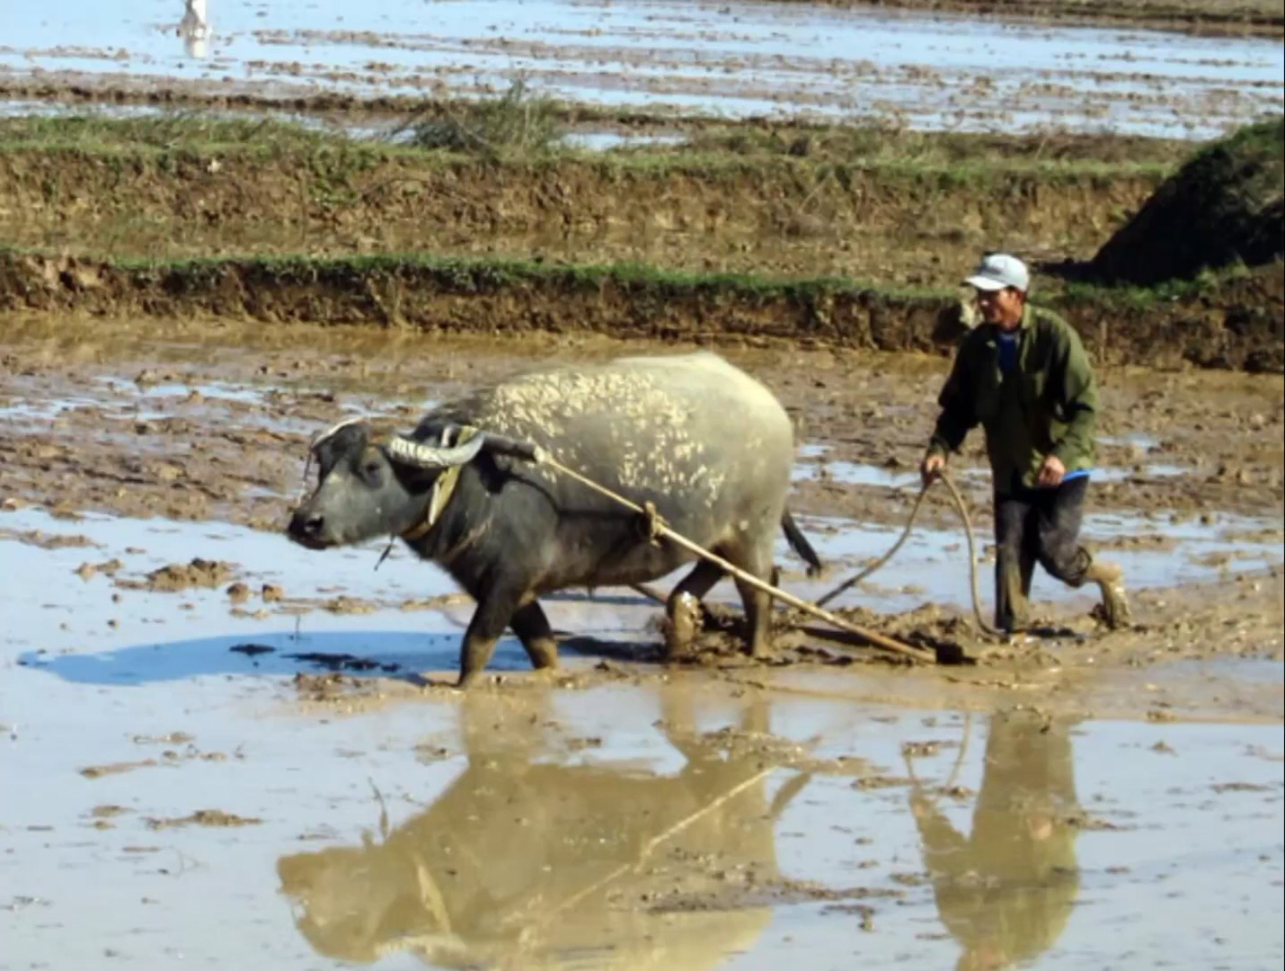

Slide 3
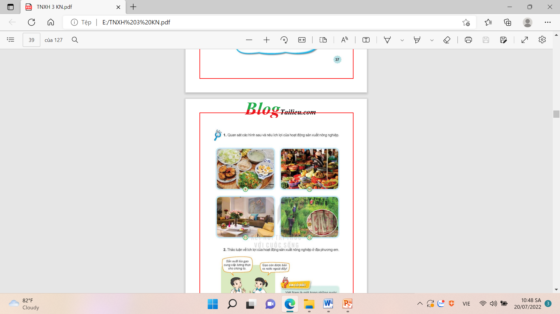
BÀI 9: HOẠT ĐỘNG SẢN XUẤT NÔNG NGHIỆP ( T 2)
1. Tìm hiểu về lợi ích của hoạt động sản xuất nông nghiệp.
+ Quan sát các hình sau và nêu lợi ích của hoạt động sản xuất nông nghiệp?
- Hoạt động sản xuất nông nghiệp làm ra các sản phẩm như: thức ăn, đồ uống, trang trí nhà cửa, thuốc,..., sản xuất thủ công, công nghiệp), đem bán hoặc xuất khẩu thu lại lợi ích kinh tế, ...

Slide 4
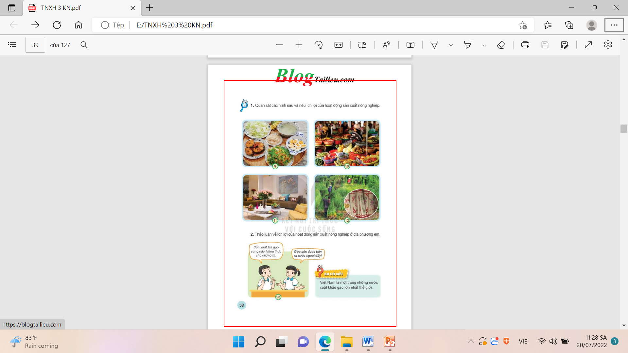
*HĐ2. Ích lợi của một số sản phẩm nông nghiệp ở địa phương.
+ Hai bạn trong hình đang trao đổi về lợi ích của hoạt động sản xuất nông nghiệp nào?
+ Hai bạn trong hình đang trao đổi về lợi ích của hoạt động sản xuất lúa gạo.
+ Hoạt động sản xuất nông nghiệp đó có ích lợi gì?
+ Hoạt động sản xuất nông nghiệp đó có ích lợi cung cấp lương thực, thực phẩm, trang trí nhà cửa,...; cung cấp cho các hoạt động sản xuất khác (chế biến); buôn bán và mang lại các lợi ích kinh tế,...

Slide 5
*HĐ2. Ích lợi của một số sản phẩm nông nghiệp ở địa phương.
Vai trò và tầm quan trọng của hoạt động sản xuất nông nghiệp: cung cấp lương thực, thực phẩm, trang trí nhà cửa,...; cung cấp cho các hoạt động sản xuất khác (chế biến); buôn bán và mang lại các lợi ích kinh tế,... Bên cạnh đó trồng rừng, trồng cây giúp bảo vệ môi trường, chống xói mòn đất, ngăn mưa lũ,...

Slide 6
*HĐ3. Chia sẻ về lợi ích của hoạt động sản xuất nông nghiệp ở địa phương em theo gợi ý sau:
Hoạt động sản xuất | Tên sản phẩm | Ích lợi
Trồng cây ăn quả | Cam, bưởi, chuối, ... | Làm thức ăn, đồ uống Làm hàng hóa để bán
Trồng cây lương thực | Lúa, ngô, khoai, sắn,... | Lúa gạo, làm bánh,... Làm hàng hóa để bán, xuất khẩu.
Trồng cây hoa, cây cảnh | Hoa lan, hồng, sen,... | Trang trí làm thuốc..
..... | ...... | ......

Slide 7
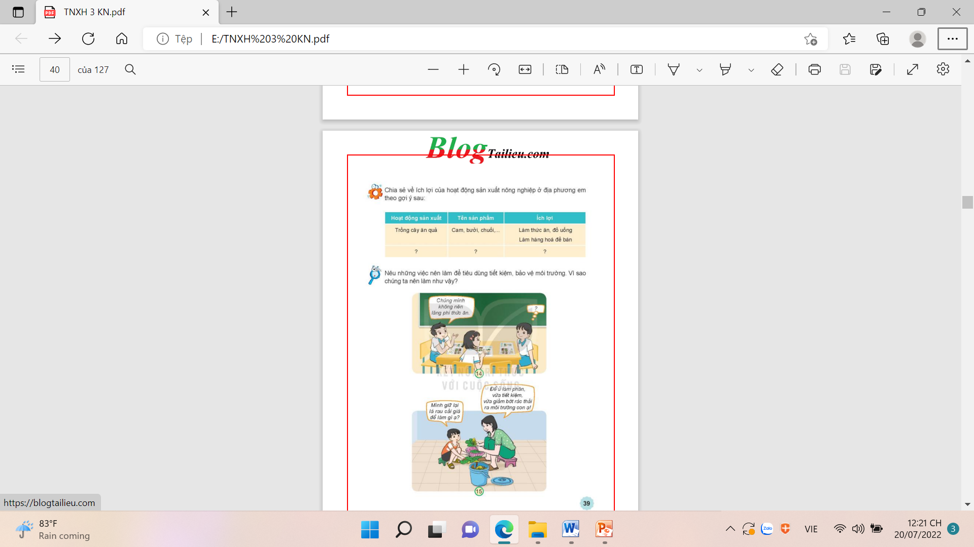
*HĐ3. Nêu những việc nào nên làm để tiêu dùng tiết kiệm, bảo vệ môi trường ? Vì sao phải làm như vậy?
+ Bảo vệ môi trường trong sản xuất nông nghiệp: Không dùng thuốc bảo vệ thực vật, thuốc trừ sâu, thuốc diệt cỏ hóa học; hạn chế sử dụng phân bón hóa học, nên sử dụng phân bón hữu cơ, phân vi sinh; không xả nước thải, phân từ vật nuôi ra môi trường, ra nguồn nước,...
+ Tiêu dùng tiếc kiệm: Sử dụng các sản phẩn nông nghiệp tiếc kiệm: không mua, nấu quá nhiều thức ăn; sử dụng các bộ phận của thực vật để làm thức ăn cho vật nuôi hoặc làm phân bón; tiếc kiệm nguồn nước trong tưới tiêu,...

Slide 8
Thông tin: Một số việc nên làm để tiêu dùng tiết kiệm, bảo vệ môi trường là:
+ Mua, nấu thức ăn vừa ăn đủ. Thức ăn thừa sẽ gây lãng phí tiền bạc đồng thời việc bỏ thức ăn thừa sẽ gây ô nhiễm môi trường.
+ Sử dụng thức ăn thừa để làm thức ăn cho gia súc, gia cầm.
+ Sử dụng gốc rau, vỏ hoa quả, bã chè, bã cà phê,.... Đem ủ để bón cho cây trồng. Đó là nguồn phân hữu cơ tốt cho cây, giúp tiếc kiệm việc mua phân bón, đồng thời hạn chế việc xả rác thải ra môi trường.

Slide 9

Sử dụng hợp lí các sản phẩm từ hoạt động sản xuất nông nghiệp giúp chúng ta tiết kiệm tiền bạc, bảo vệ môi trường sống.

Slide 10

XIN CHÂN THÀNH CẢM ƠN
QUÝ THẦY CÔ GIÁO VÀ CÁC EM

